Slide 1
BESLENME DOSTU OKUL

Slide 2
BESLENME DOSTU OKUL NEDİR?
Okullarda Obezite ile Mücadelede Yeterli ve Dengeli Beslenme ve Düzenli Fiziksel Aktivite Alışkanlığının Kazandırılması’ amacıyla 21.01.2010 tarihinde Millî Eğitim Bakanlığı ile Sağlık Bakanlığı arasında imzalanan protokol ile Beslenme Dostu Okullar Programı başlatılmıştır.

Slide 3
PROGRAMIN AMACI NEDİR?
Ülke genelinde Millî Eğitim Bakanlığı’na bağlı resmi/özel okul/kurumların sağlıklı beslenme ve hareketli yaşam konularında teşvik edilmesi ve bu konuda yapılan iyi uygulamaların desteklenmesi ile okul ortamı ve öğrenci sağlığının geliştirilmesidir.

Slide 4
GENEL KURALLAR
Okul/Kurumun programa başvurabilmesi için “Beyaz Bayrak” sertifikası sahibi olması gerekmektedir. Sertifika güncel (süresi dolmamış) olmalı ya da okul/kurum Beyaz Bayrak denetimi geçirmiş, sertifikası henüz basılmamış ise de sertifika almaya hak kazanmış okul/kurum olmalıdır.

Slide 5
GENEL KURALLAR
Okul/kurum, Beslenme Dostu Okullar Programı’na başvuruda bulunmadan önce bir “başvuru dosyası” hazırlamalıdır

Slide 6
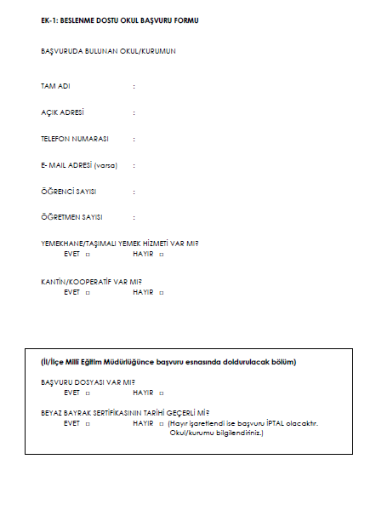
BAŞVURU DOSYASINDA BULUNMASI GEREKENLER
EK-1: BESLENME DOSTU
OKUL BAŞVURU FORMU

Slide 7
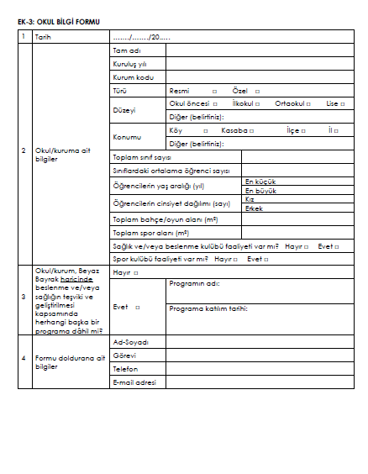
BAŞVURU DOSYASINDA BULUNMASI GEREKENLER
EK-3: OKUL BİLGİ FORMU

Slide 8
BAŞVURU DOSYASINDA BULUNMASI GEREKENLER
Beyaz Bayrak sertifikasının örneği,
Okul Sağlığı Yönetim Ekibi üye listesi,
Ekip tarafından hazırlanan okul/kuruma özgü, yıllık Beslenme Dostu Okul planı ve
E okula girilen beden kitle indekslerinin çıktıları
Aylık kantin ve yemekhane denetim formları
Plan kapsamında gerçekleştirilen etkinliklere ait belgeler (fotoğraf, kayıt/katılım listeleri, afiş, broşür vb.) yer almalıdır. İlk defa plan hazırlayan okullar, daha önce böyle bir etkinlik yapmadıysa başvuru dosyasında etkinlikler olmayabilir.

Slide 9
İlkokul ve ortaokul olarak eğitim veren okullar ilkokul için ayrı ortaokul için ayrı başvuruda bulunacak şekilde dosya hazırlıkları yapmalıdır.

Slide 10
DOSYA İÇERİĞİ TAM DEĞİL İSE
Okul/kuruma geri bildirim yapılır ve başvuru kabul edilmez. Okul/kurum, eksiklerini tamamlaması halinde tekrar başvuruda bulunabilir.

Slide 11
DOSYA İÇERİĞİ TAM İSE
Dosyası tam olan okul/kurum denetim ekibi tarafından EK-2: Beslenme Dostu Okul Denetim Formu ile okulların açık olduğu dönemde okul/kurum ziyareti ile denetlenir. Yapılan denetim sonucunda en az 75 puan alan okul/kurum BDO sertifikası almaya hak kazanır

Slide 12
DENETİM OLUMLU SONUÇLANIR İSE
BDO sertifikası İl Sağlık Müdürlüğünce basılarak İl Sağlık Müdürü ve İl Millî Eğitim Müdürü tarafından imzalanmasının ardından İl Millî Eğitim Müdürlüğü tarafından okul/kuruma teslim edilir. Sertifika, düzenleme tarihinden itibaren 3 (üç) yıl geçerlidir.

Slide 13
DENETİM OLUMSUZ SONUÇLANIR İSE
Yapılan ilk denetim (başvuru denetimi) sonucunda geçerli puan alamayan okul/kuruma eksikleri bildirilerek 3 ay süre verilir. Okul/kurum, eksiklerin denetimi için 3 ay içinde/sonunda tekrar denetlenir.

Slide 14
TAKİP DENETİMİ
Sertifika alan okul/kurum her eğitim-öğretim yılında bir kez denetlenir (takip denetimi). Söz konusu şartların devamlılığını sağlayamayan okul/kuruma eksikleri bildirilerek 3 ay süre verilir. Okul/kurum, eksiklerin denetimi için 3 ay içinde/sonunda tekrar denetlenir. Eksiklerini tamamlamamış olan okul/kurumun sertifikası geri alınarak iptal edilir.

Slide 15
BESLENME DOSTU OKULLAR PROGRAMI DENETİM ESASLARI

Slide 16
OKULLARIN YAPMASI GEREKEN ETKİNLİKLER
Okul Sağlığı Yönetim Ekibi
Bir idareci, bir öğretmen, bir öğrenci, bir okul aile birliği üyesinden oluşur.

Slide 17
OKULLARIN YAPMASI GEREKEN ETKİNLİKLER
Beslenme Dostu Okul Planı
Okulun, okula özgü, yıllık yazılı bir BDO planı bulunmalıdır. Yıllık hazırlanan planların takip denetimlerinde güncellendiğinin denetlenmesi gerekir. Plan oluşturulurken EK-4: Beslenme Dostu Okul Planı Formundan ve sayfa 11’de yer alan örnek formdan yararlanılabilir.

Slide 18
OKULLARIN YAPMASI GEREKEN ETKİNLİKLER
Etkinliklerin izleme/değerlendirmesi
Etkinliklerin uygulanıp uygulanmadığı ve sonuç değerlendirmesi yapılmalıdır. Hedef ile ilgili sürece dair izleme ve değerlendirmeler belirtilmelidir. Örneğin; piknik 80 öğrenci, 25 okul çalışanı ve 140 velinin katılımı ile gerçekleştirildi, sağlıklı yiyecek ve içecekler getirme koşulu yerine getirildi, görevlendirilen kişiler görevlerini yerine getirdi vb.

Slide 19
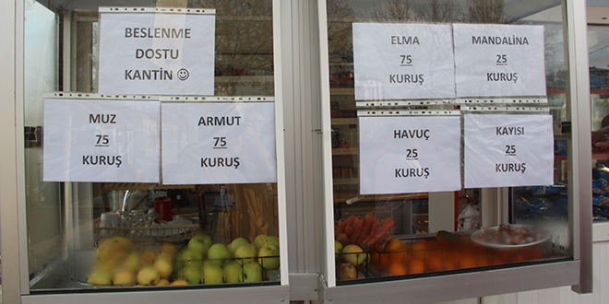
OKULLARIN YAPMASI GEREKEN ETKİNLİKLER
Kantin ve yemekhane denetimlerinin ayda en az bir kere olacak şekilde düzenli olarak yapılması

Slide 20
OKULLARIN YAPMASI GEREKEN ETKİNLİKLER
Sağlıklı Beslenme ile İlgili Etkinliklerin Yapılması
Kantinde meyve, taze meyve suyu satışı
Okulda meyve günü, yerli malı haftası benzeri etkinliklerin yapılması vs.
Tüm Etkinlikler FOTOĞRAFLANMALI

Slide 21
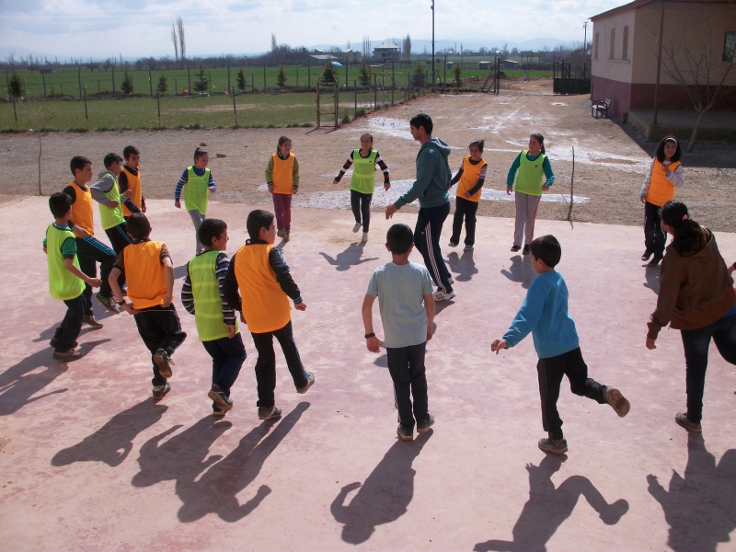
OKULLARIN YAPMASI GEREKEN ETKİNLİKLER
Hareketli Yaşam ve Spor Etkinlikleri
Beden Eğitimi Derslerinde Yapılan Sportif Aktiviteler
Okul Toplanma Saatlerinde Tören Alanında Yapılan Etkinlikler
Tüm Etkinlikler FOTOĞRAFLANMALI

Slide 22
OKULLARIN YAPMASI GEREKEN ETKİNLİKLER
Fiziksel Uygunluk Karneleri
Beden Eğitimi Öğretmenleri Tarafından Öğrencilerin Boy ve Kilolarının Ölçülerek e-okul sistemine girilmesi
İlkokul ve anaokullarında e-okul sisteminde bulunmayan Fiziksel Uygunluk Karnesi yerine Öğrenci Bilgileri Kısmına BKİ bilgilerinin girilmesi
Risk grubundaki öğrencilerin velilere bildirilmesi

Slide 23
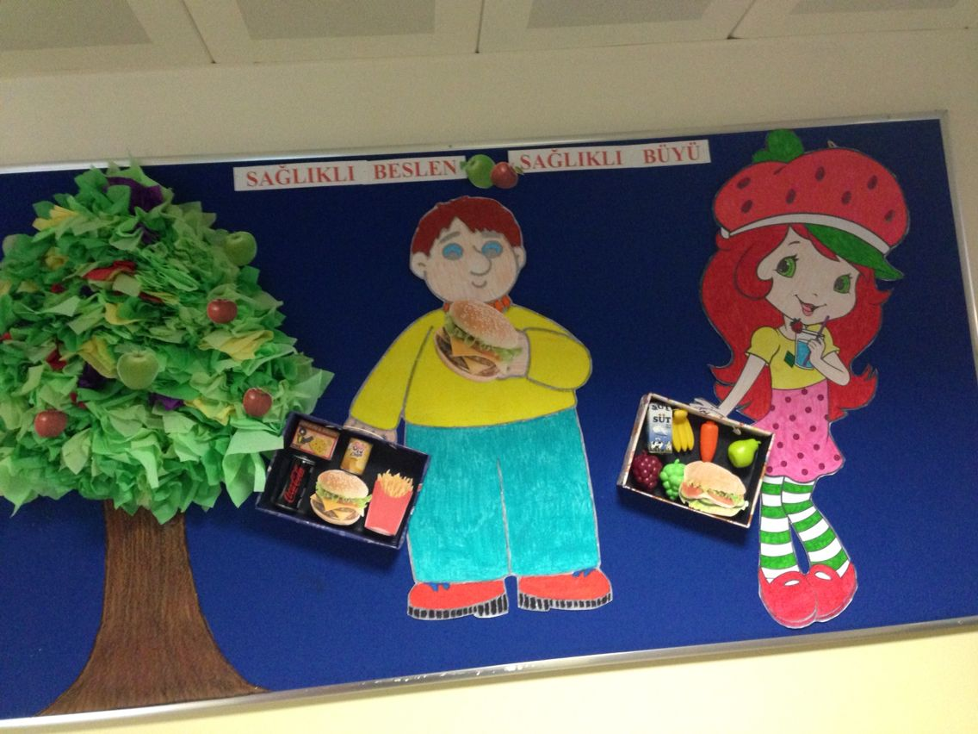
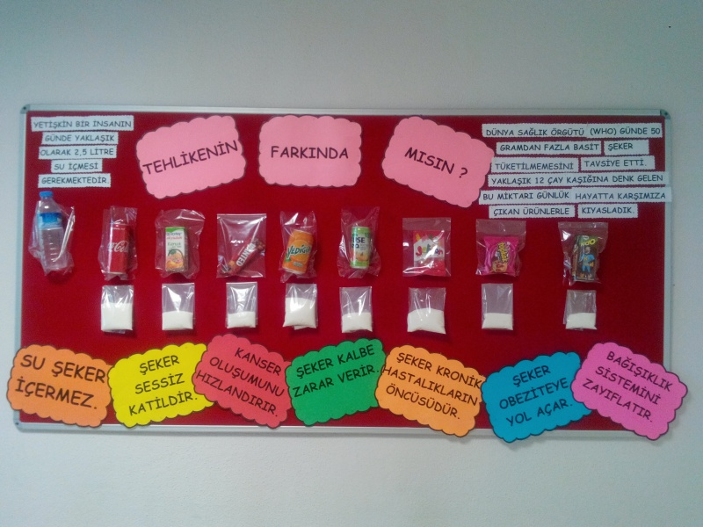
OKULLARIN YAPMASI GEREKEN ETKİNLİKLER
Sağlıklı Okul Panosu
Okulda öğrencilerin görebileceği bir noktada yıl boyunca panonun kalması ve güncel tutulması

Slide 24
OKULLARIN YAPMASI GEREKEN ETKİNLİKLER
Eğitimler
Okulda öğrencilere, velilere, okul çalışanlarına Sağlıklı Beslenme, Obezite vs. konularında eğitimlerin verilmesi
Tüm Etkinlikler FOTOĞRAFLANMALI

Slide 25
TEŞEKKÜRLER
Mehmet EKİZ Murat AKBULUT
İşyeri Sağlık ve Güvenlik İl Sağlık
Birimi İl Koordinatörü Hizmetleri Sorumlusu

